Slide 1
採用ツール一覧
Copyright Kusaka Printing Incorporated All rights reserved
補充型採用は
もうやめよう！
採用計画の作り方
採用計画の作り方

Slide 2
採用計画の作り方
採用計画とは
採用計画
どの部署に、いつ、何人、どんな人を、どのような手法を用いて採用するか
などについて、予め計画を立てておくこと。
本部
1人？
2，3人？
10人以上？
経営幹部？
営業マン？
事務？
スペシャリスト？
ポテンシャルのある若手？
・ハローワーク？
・求人広告？
・人材紹介？
・採用サイト？
部署Ａ
部署Ｂ
部署Ｃ
どの部署に
いつ
何人
どんな人を
どんな手法で
計画を立てて採用活動を進める！

Slide 3
採用計画の作り方
採用計画を作るメリット
取り組むべきことが明確になる
1
事前にゴールが何か、そのためには何に取り組むべきであるかがわかっているため、慌てることなく採用活動を実施できる。
採用の進捗状況がわかる
2
計画通りに進んでいるか、コストが余計にかかっていないかなどの、計画とのずれがわかるため、その段階で早期に打ち手を検討することができる。
結果の振り返りができる
3
計画を立てた期間が終わった段階で、達成できたかどうか、何が良かったのか悪かったのかの振り返りができるため、次の採用計画に向けて改善を図ることができる。

Slide 4
採用計画の作り方
計画的な採用と補充的な採用の違い
計画的な採用
補充的な採用
事前にどのように採用活動を進めていけばいいかわかっている
するべきことと担当者が明確になるため、責任の所在が明確になる
進捗状況がわかるため、状況に応じて打ち手を考えられる
退職者が出た際の備えができている
計画が達成できなかった際に、振り返りができる
人が不足しているとき、もしくは慢性的に惰性で採用活動を続けている
なにを誰がするかが決まっていないため、採用活動が後回しになる
進捗状況がわからないため、ゴールが見えないまま現状と同じ打ち手を続けてしまう
退職者が出た際に慌てて採用について考える
何が良かったのか、悪かったのかがわからないため、採用活動が改善されない
慢性的な採用の悩みから脱却するために計画を立てる！

Slide 5
採用計画の作り方
採用計画の作り方
各採用プロセスの数、移行率の目標を設定
本部
母集団形成
会社説明会
会社見学
応募
面接
内定
入社
定着
退職
採用コスト・期間
全体と各部署での計画をすり合わせながら決定
部署Ａ
部署Ｂ
部署Ｃ

Slide 6
採用計画の作り方
採用計画の作り方
どんな人
どんな手法で
誰が
具体的にどんな人を
採用するか決める
どんな採用手法を
活用するか決める
採用活動における施策を
誰が担当するか決める
資格、経験の有無、年齢層などの条件と、雰囲気など定性的な特徴について決定する。
また、具体的な人物イメージを社内で共有しておき、評価のずれが無いようにする。
実施する施策や採用手法を決定する。また、内容に応じてKPIを設定する。
例）
求人広告：PV数、応募率など
人材紹介：採用コスト、定着率など
会社説明会：参加者数、面接誘導数など
自社で採用担当者を置いていない場合は、誰がどのプロセスを担当し責任を負うのかを明確にしておく。
役員の面接などが発生する場合は、事前にスケジュールから逆算し、予定を押さえておく。
施策実施、応募発生などのタイミングで集計を行い、
採用計画とのずれを確認し、今後の動きを検討する。
※PDCAを回すためにも、入力の徹底が重要！
Plan
Do
Check
Action

Slide 7
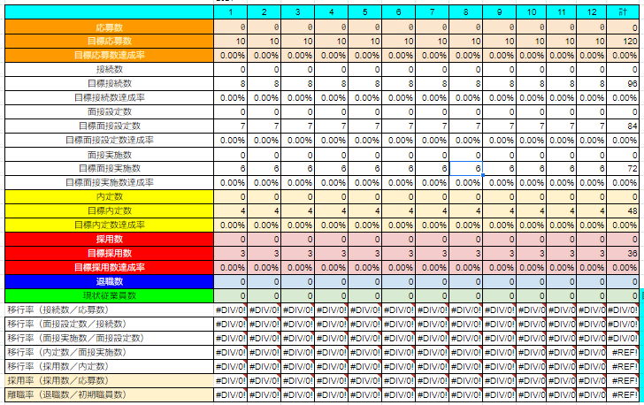
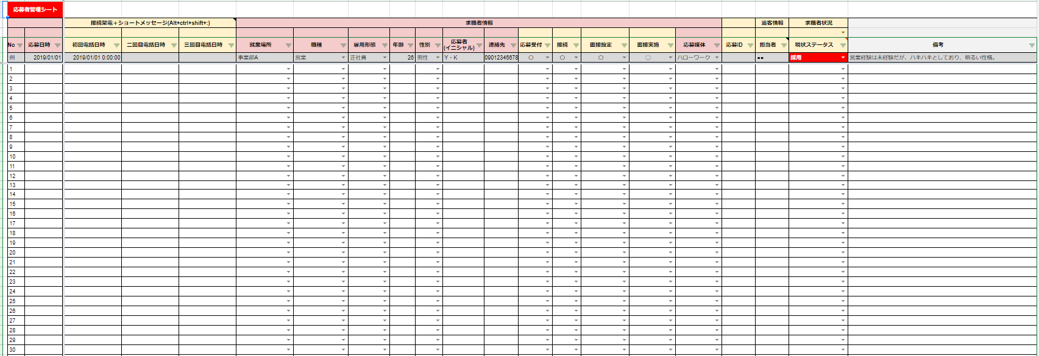
採用計画の作り方
採用計画の管理方法
採用計画管理シートの例
▶ダッシュボード
▶応募者管理シート
入力、集計、分析にはエクセルやスプレッドシートを活用する。
Googleのスプレッドシートは社内でリアルタイムで進捗状況を確認できるため
管理しやすい方法となっている。

Slide 8
採用計画の作り方
採用計画をさらに効果的にするポイント
採用にマーケティング思考を取り入れる
採用市場動向
自社の採用における状況
採用における競合
Customer
ターゲットとなるエリアの有効求人倍率は？
自社の業界の採用関連の動向は？
ターゲットとなる人材の採用におけるニーズは？
Company
これまでにどのような採用活動を行い、結果はどうだったか？
欲しいターゲットに刺さる自社の訴求ポイントはなにか？
計画的な採用のために、克服しなければならない課題は何か？
Competitor
同業他社はどのような訴求で採用活動を進めているか？
同じエリアで採用に上手くいっている企業はどこか？
採用が上手くいっている企業はどんな施策を行っているか？
採用計画を立てる前に、外部・内部環境を整理し
採用計画に落とし込む。

Slide 9
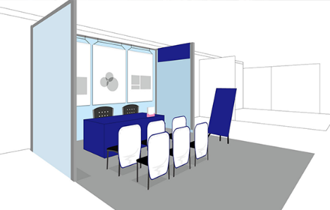
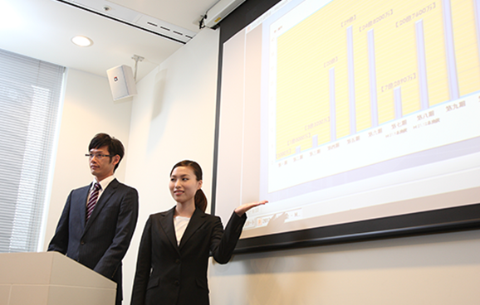
採用計画の作り方
採用計画達成のためのツール
各プロセスの移行率アップのためのツールを整備する
母集団形成
会社説明会
会社見学
応募
面接
内定
入社
定着
退職
採用サイト
ブースセット
説明スライド
説明動画
採用パンフレット・会社案内

Slide 10
採用計画の作り方
まとめ
人がなかなか集まらない採用難時代において
採用は入念な計画、準備が必要不可欠！
・事業計画達成のための採用計画の策定
・採用計画達成に必要なツールなどの準備
を徹底し、
補充型の採用活動、慢性的な人手不足から
脱却する！

Slide 11
お問い合わせ
・採用計画について相談したい
・採用計画を立てるためのシートがほしい
・今自社に必要なツールを教えてほしい
などのご要望がございましたら、お気軽にお問い合わせください。
・採用計画について相談したい
・採用計画を立てるためのシートがほしい
・今自社に必要なツールを教えてほしい
会社概要
会社名 | 株式会社クサカ印刷所
所在地 | 福島県福島市東浜町7-35
資本金 | 2,000万円
代表 | 日下直哉
ホームページ | https://k-recruit.kpri.jp/kusaka/
024-534-7135
（営業時間 平日9:00～18:00）
○○○＠○○.jp

